Slide 1

«Мечтать – дело хорошее»
115 лет со дня рождения Л. Кассиля

Slide 2
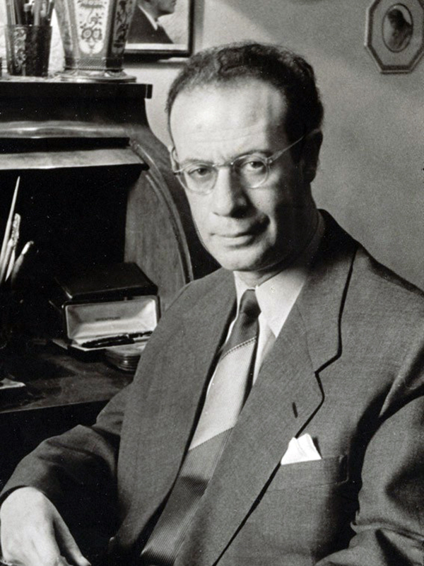
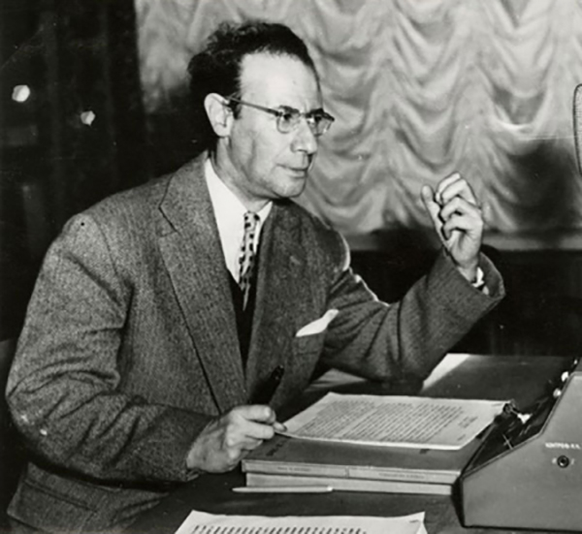
КАССИЛЬ
Лев Абрамович
(1905 - 1970)
советский писатель, сценарист.

Slide 3
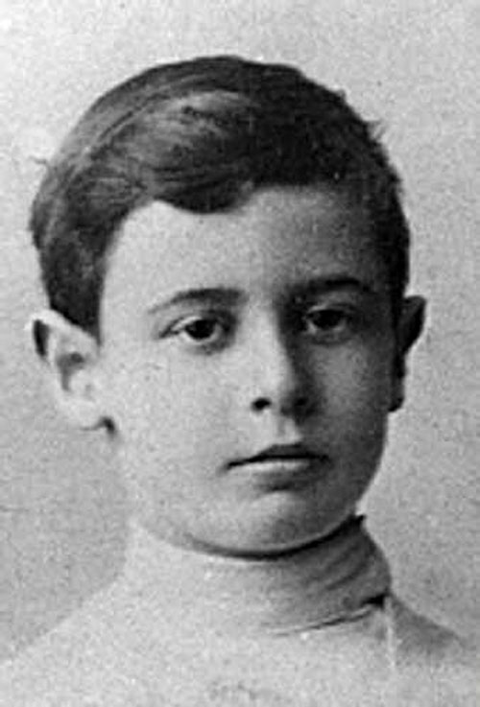
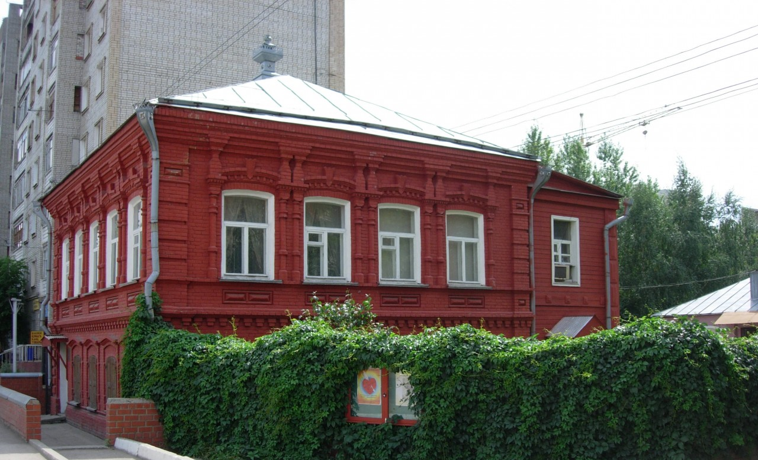
Лев Кассиль родился 10 июля 1905 года в г. Покровске (теперь город Энгельс, Саратовская область) в семье врача и учительницы музыки.
Учился в гимназии, после революции преобразованной в Единую трудовую школу, которую окончил в 1923 году.
Дом-музей писателя в городе Энгельсе

Slide 4
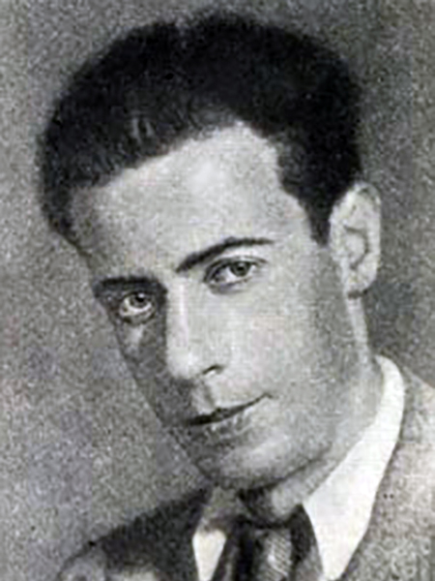


«Писать я учился в письмах домой»
В 1923 году Кассиль поступил на физико-математический факультет Московского государственного университета.
Днем он учился, а по вечерам писал длинные письма домой. Некоторые письма едва умещались на 20 страницах. А в родном городе Покровске младший брат Иосиф относил полученные письма в газету и печатал как очерки. Так Лев Кассиль, сам того не ведая, стал журналистом.

Slide 5
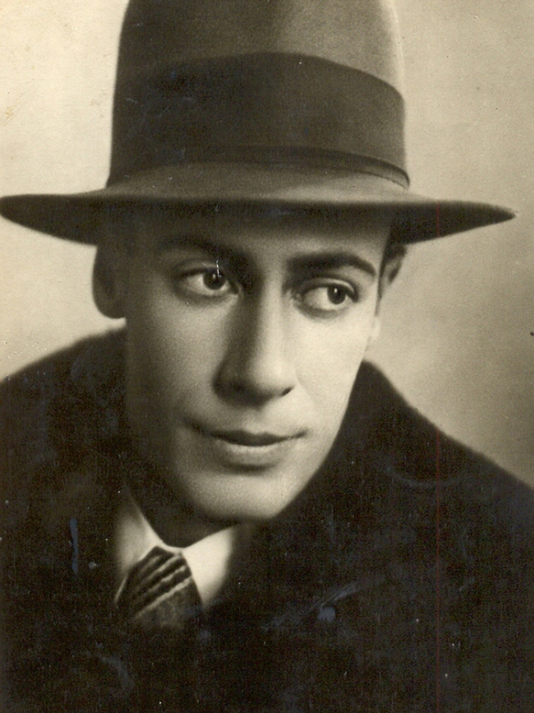
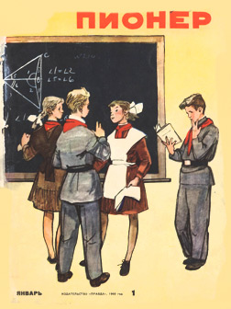
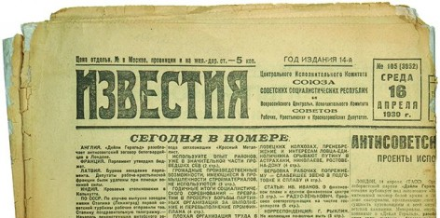
К третьему курсу он фактически стал профессиональным литератором — московским корреспондентом газет «Правда Востока» и «Советская Сибирь», сотрудником газеты «Известия» и журнала «Пионер».

Slide 6

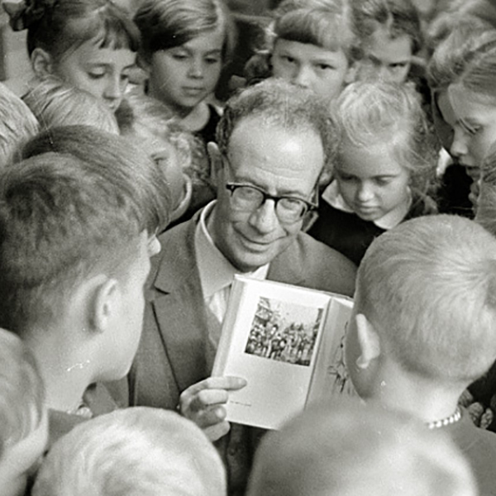
После выхода двух автобиографических повестей, в дальнейшем объединенных в одну книгу «Кондуит и Швамбрания» (1935), писателя накрыло волной славы и читательской любви.

Slide 7
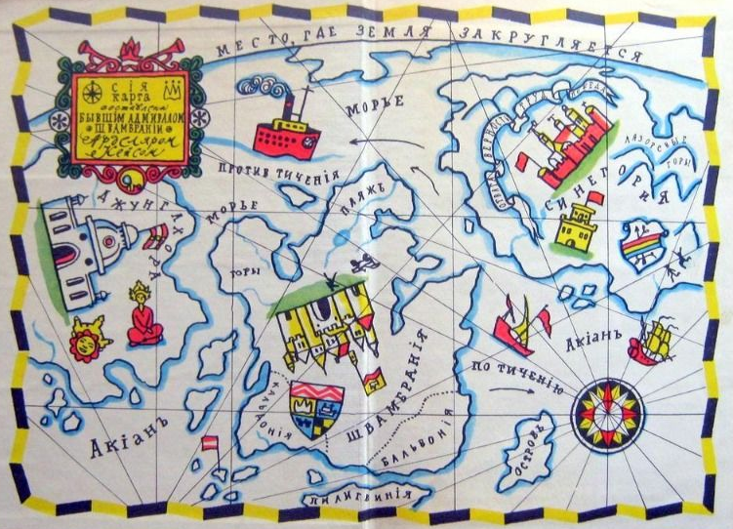
Три страны, которых нет на карте

Slide 8

«Вратарь республики» (1937) - первый спортивный роман в СССР
Лев Кассиль всю жизнь хранил поистине уникальное издание этого романа. Ученик 7 класса московской школы сам «издал» книгу, переписав текст из «Пионерской правды».
В основу романа лег сценарий фильма «Вратарь», написанный Кассилем.

Slide 9

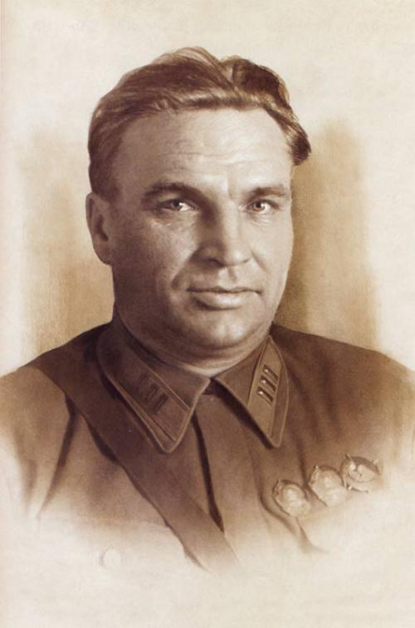
Повесть «Черемыш – брат героя» была написана в 1938 году.
Прообразом Климентия Черемыша был летчик Валерий Чкалов.

Slide 10



В годы Великой Отечественной войны Лев Кассиль работал военным корреспондентом, выступал на радио, в школах, воинских частях, на предприятиях Москвы и Урала. Войне он посвятил немало рассказов.

Slide 11

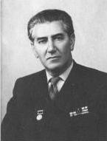
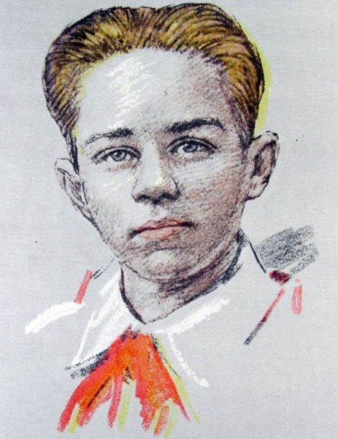
Повесть «Улица младшего сына» была написана в 1949 году совместно с М.Л. Поляновским. Она посвящена Володе Дубинину, пионеру-герою Великой Отечественной войны.
За эту работу авторы получили Сталинскую премию третьей степени (1951).
Володя Дубинин
Макс Леонидович
Поляновский

Slide 12
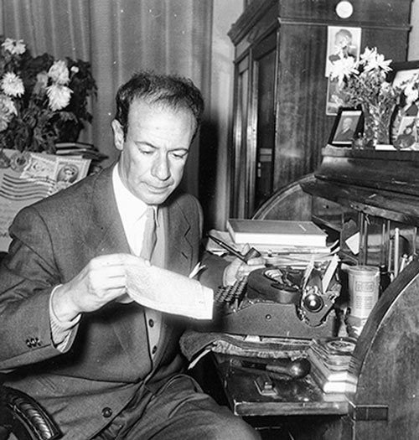
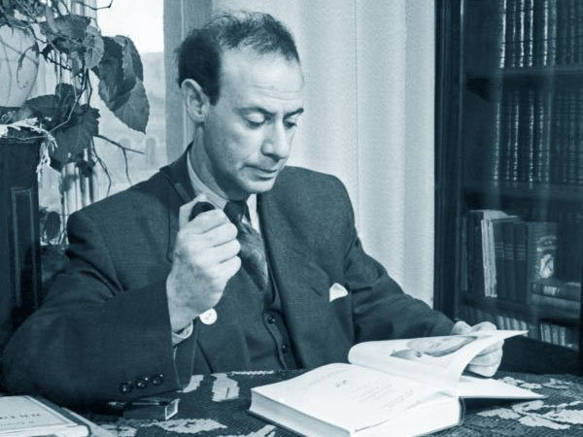
В послевоенные годы Лев Абрамович был председателем комиссии по детской литературе Союза писателей, вел семинары в литературном институте. График жизни писателя был настолько плотным, что остается лишь удивляться, когда он успевал писать книги (произведения выходили почти каждый год).

Slide 13
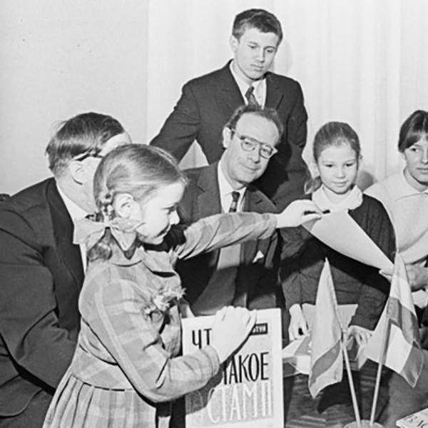
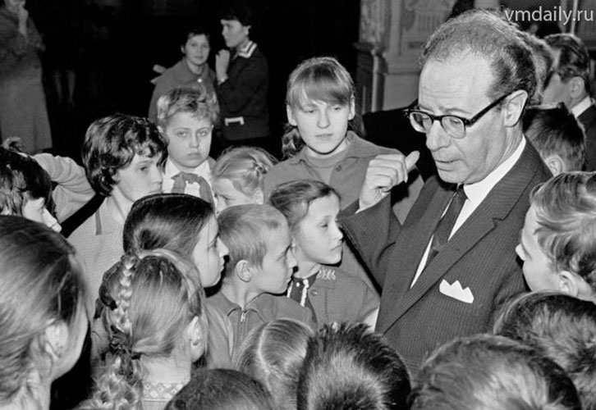
Льва Кассиля приглашали вести новогодние елки в Доме Союзов, репортажи с праздников на Красной площади. Исколесил Италию с лекциями о творчестве и личности Маяковского, встречался с собственными читателями по всей России.

Slide 14

Лев Кассиль – автор идеи проведения Книжкиных именин (Недели детской книги).
Впервые праздник детской книги «Книжкины именины» был проведен по его инициативе 26 марта 1943 года в Москве.
Неделя детской и юношеской книги традиционно проводится каждый год в дни весенних школьных каникул.

Slide 15








Slide 16
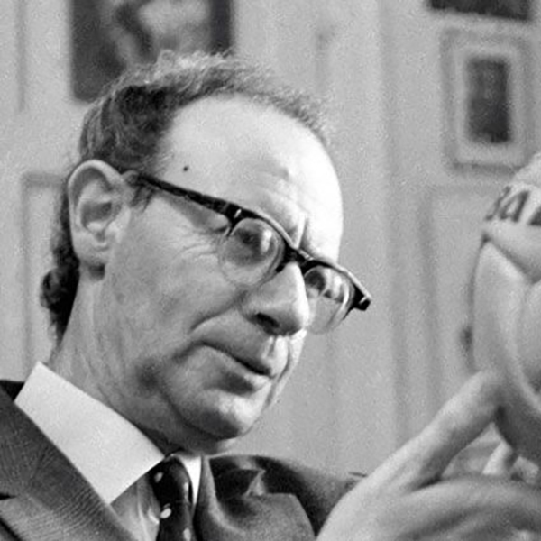
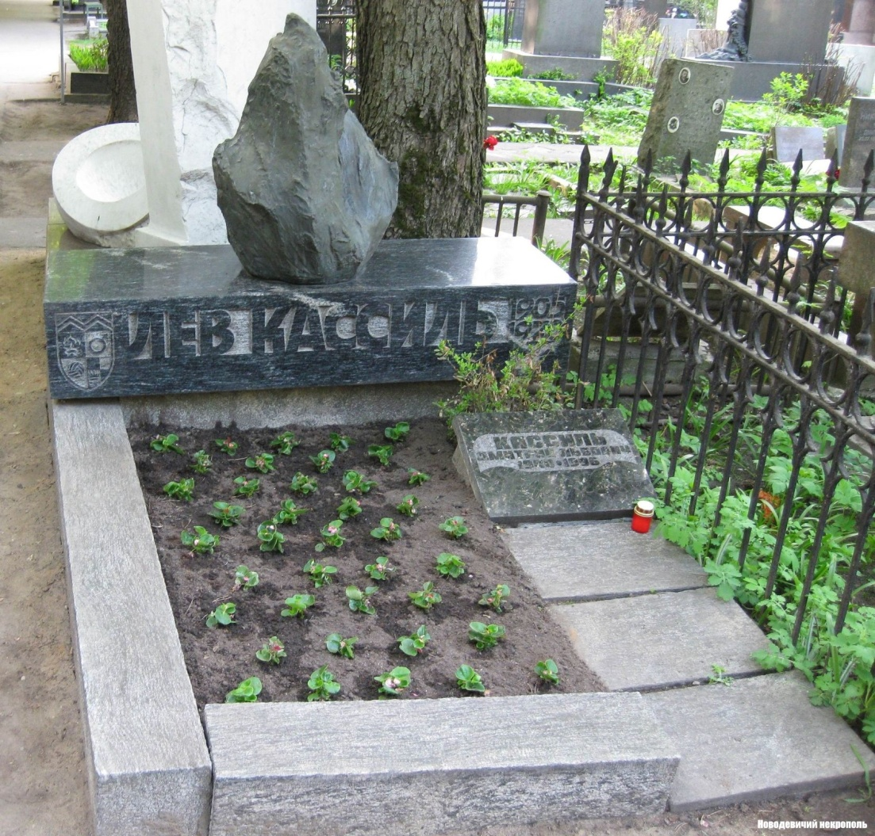
Лев Кассиль умер 21 июня 1970 года в Москве (от инфаркта, случившегося, когда он смотрел телетрансляцию финального матча чемпионата мира по футболу).
Похоронен на Новодевичьем кладбище.

Slide 17
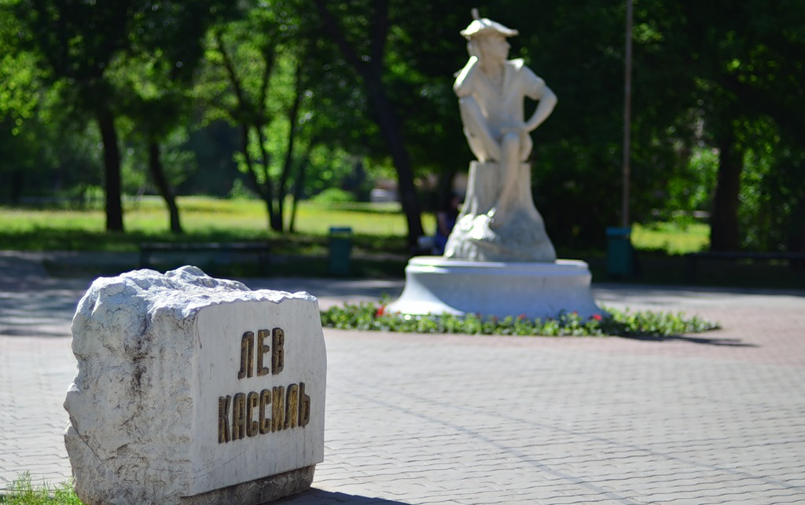
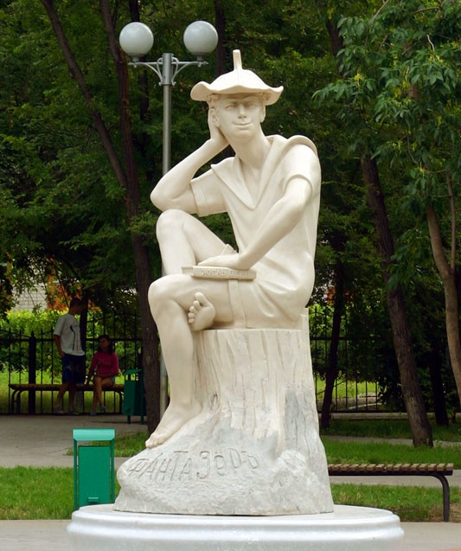
Г. Энгельс

